Slide 1
情報セキュリティマネジメント試験対策
-サポートユーティリティ-

Slide 2
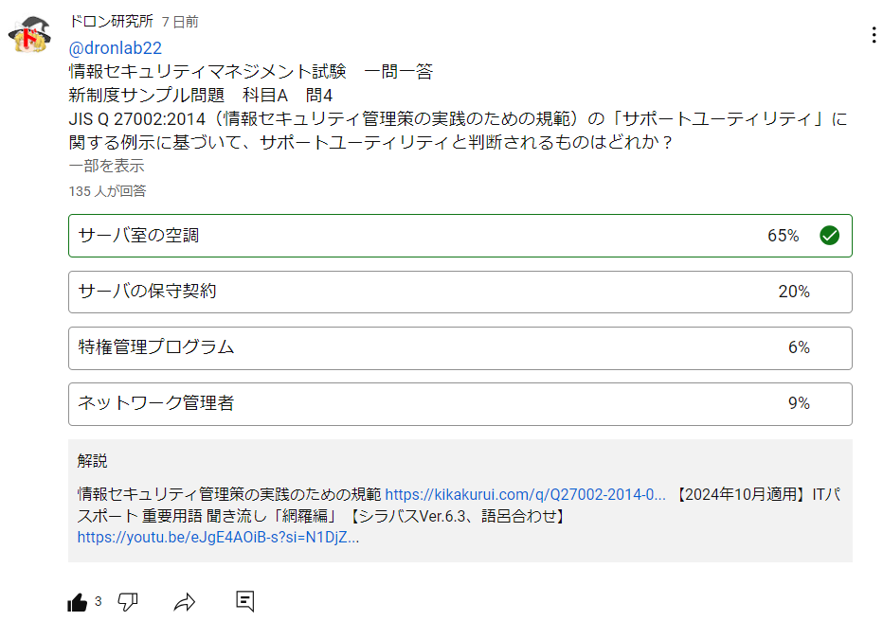

Slide 3
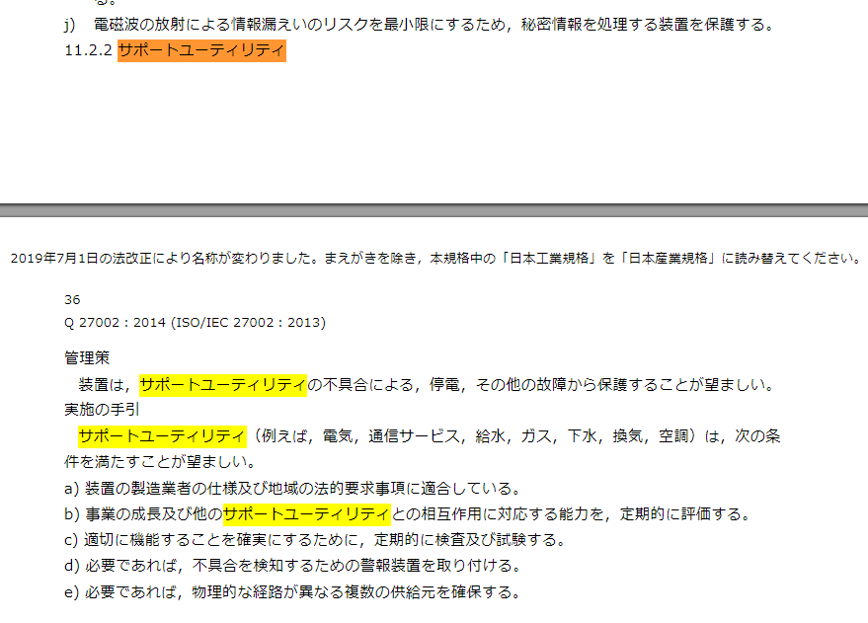
（出典）情報セキュリティ管理策の実践のための規範

Slide 4
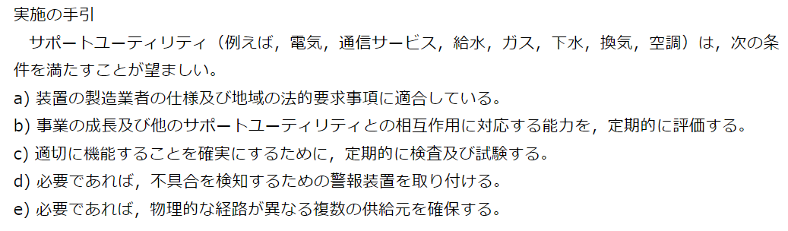
Utility：役に立つもの、電気・ガス・水道
（出典）情報セキュリティ管理策の実践のための規範

Slide 5
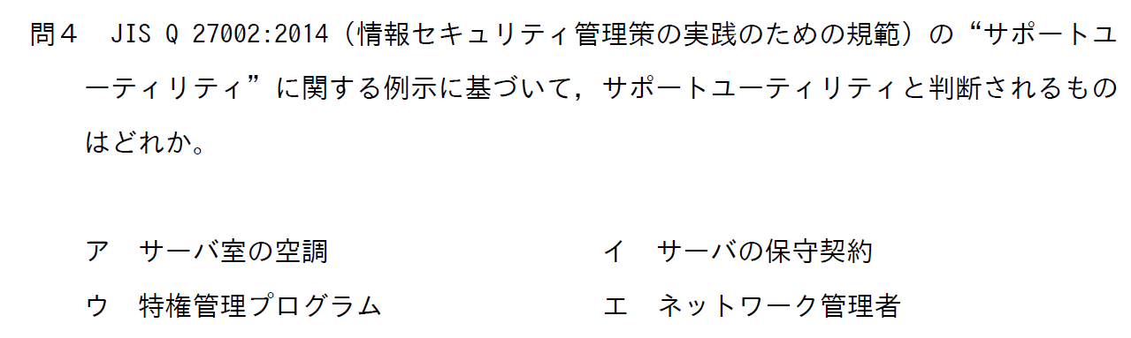
新制度サンプル問題 科目A

Slide 6
新制度サンプル問題 科目A

Slide 7
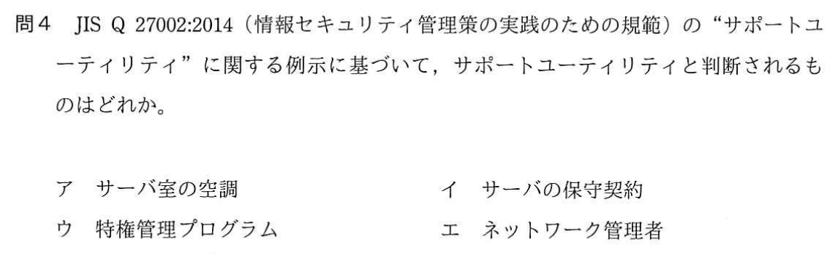
令和元年度 春季 午前
同じ問題です

Slide 8
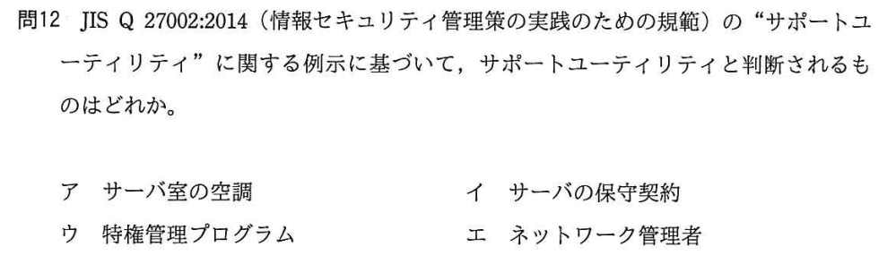
平成29年度 秋季 午前
同じ問題です

